Slide 1
Programozás 2. előadás
Notes:
1

Slide 2
Tartalom
Ciklusok – specifikáció+„algoritmika”+kódolás
Egy bevezető példa a tömbhöz
A tömb
Elágazás helyett tömb
Konstans tömbök

Slide 3

Ciklusok
Feladat:
Add meg egy természetes szám (>1) 1-től különböző legkisebb osztóját!
Specifikáció:
Bemenet: N∈N
Kimenet: O∈N
Előfeltétel: N>1
Utófeltétel: 1<O≤N és O|N és ∀i (2≤i<O): i ł N
Megjegy-
zést l. a jegyzetben
Notes:
A „ ł” nem oszthatóság műveleti jele, a ∀ az ún. univerzális kvantor, amely jelentése: „minden”. Jelen esetben: „minden 2 és O-1 közötti i-re teljesül, hogy …”. Tehát akkor igaz ez a logikai (kvantorizált) kifejezés, ha igaz 2-re, 3-ra, éít. igaz O-1-re is a …-vel jelölt logikai formula.
3

Slide 4
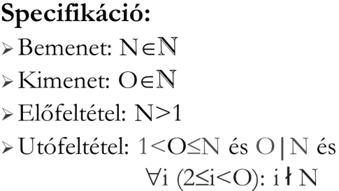
Ciklusok
A megoldás reprezentálása:
Változó N:Egész O:Egész
Reprezentációs „szabály” a specifikáció→reprezentáció áttéréskor:
N → Egész
Programváltozók deklarálása
Notes:
2018. 09. 19.2008/2009

Slide 5
Ciklusok
A megoldás ötlete:
Próbáljuk ki a 2-t; ha nem jó, akkor a 3-at, ha az sem, akkor a 4-et, …; legkésőbb az N jó lesz!
Az ezt kifejező lényegi algoritmus:
Az i változó szerepe: végigmenni egy halmaz elemein.
Változó i:Egész
i:=2
i ł N
 | i:=i+1
O:=i
Lokális változó deklarálása.
Notes:
2018. 09. 19.2008/2009
Csak a lényegre koncentrálunk, nem jegyezzük le a programparamétereit (N,O).

Slide 6
Ciklusok
Feladat:
Határozzuk meg egy természetes szám (N>1) 1-től különböző legkisebb és önmagától különböző legnagyobb osztóját!
Specifikáció:
Bemenet: N∈N
Kimenet: Lko,Lno∈N
Előfeltétel: N>1
Utófeltétel: 1<Lko≤N és 1≤Lno<N és Lko|N és ∀i (2≤i<Lko): i ł N és Lno|N és ∀i (Lno<i<N): i ł N
∀i (Lno<i≤N–1): i ł N

Slide 7
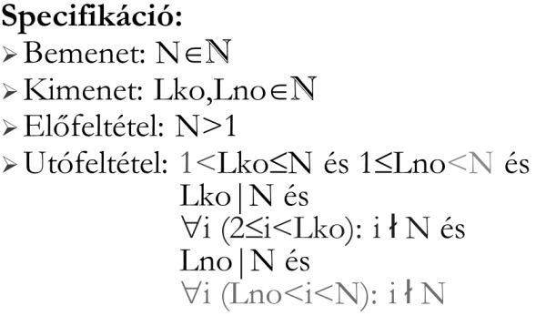
Ciklusok
Megjegyzés:
A specifikációból az algoritmus megkapható, de az Lno az utófeltételben az Lko ismeretében másképp is megfogalmaz-ható: Lko*Lno=N!
Az erre építő algoritmus:
Változó i:Egész
i:=2
i ł N
 | i:=i+1
Lko:=i
Lno:=N Div Lko
Lko*Lno=N

Slide 8
Ciklusok
Feladat:
Határozzuk meg egy természetes szám (N>1) 1-től és önmagától különböző legkisebb osztóját (ha van)!
Specifikáció:
Bemenet: N∈N
Kimenet: O∈N, Van∈L
Előfeltétel: N>1
Utófeltétel: Van=∃i (2≤i<N): i|N és Van→2≤O<N és O|N és ∀i (2≤i<O): i ł N
Megjegy-
zést l. a jegyzetben
Notes:
A ∃ az ún. egzisztenciális kvantor. Jelentése: „létezik olyan”. Jelen esetben: „létezik 2 és N-1 között olyan i, amelyre teljesül a …”, vagyis vagy 2-re, vagy 3-ra, … vagy N-1-re igaz a … logikai kifejezés.

Slide 9
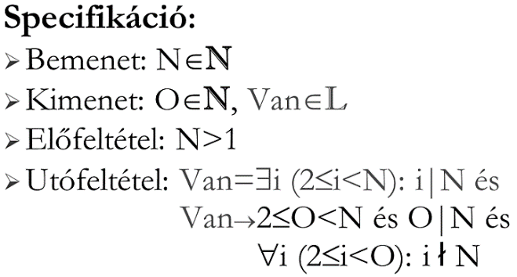
Ciklusok
Algoritmus:
Megjegyzés:
Ha i osztója N-nek, akkor (N Div i) is osztója, azaz elég az osztókat a szám gyökéig keresni!
Változó i:Egész
i:=2
i<N és i ł N
 | i:=i+1
Van:=i<N
Van
O:=i |  | ⎯
I
N
2 → i ≤ N Div i ← N Div 2
azaz i*i ≤ N azaz i≤ N
Notes:
i:=2
Ciklus amíg i≤√N és i ł N i:+1
Ciklus vége
Van:= i≤√N
Ha Van akkor O:=i

Slide 10
Ciklusok
Feladat:
Határozzuk meg egy természetes szám (N>1) osztói összegét!
Specifikáció:
Bemenet: N∈N
Kimenet: S∈N
Előfeltétel: N>1
Utófeltétel:
A feltételes szumma értelmezéséhez egy példa:
N=15 → i=1 : (1|15) → S=1 i=2 : (2 ł 15) → S=1+0 i=3 : (3|15) → S=1+3 i=4 : (4 ł 15) → S=1+3+0 …
i=15: (15|15)→S=1+3+…+15

Slide 11
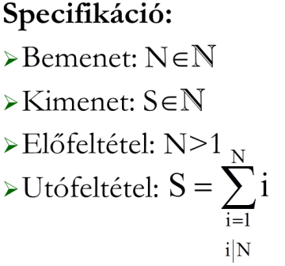
Ciklusok
Algoritmus:
Az S változót nem egy képlettel számoljuk, hanem gyűjtjük benne az eredményt.
Kérdés: Lehetne itt is gyök(N)-ig menni az S:=S+i+N div i értékadással?
Változó i:Egész
S:=0
i=1..N
 | i|N
 | S:=S+i | ⎯
I
N

Slide 12
Ciklusok
Feladat:
Határozzuk meg egy természetes szám (N>1) páratlan osztói összegét!
Specifikáció:
Bemenet: N∈N
Kimenet: S∈N
Előfeltétel: N>1
Utófeltétel: S=
Definíció: páratlan …
Megjegy-
zést l. a jegyzetben
Notes:
Világos, h. a „páratlan”-ság függvénye egyszerűen megalkotható a MOD „maradék” operátor ismeretében. Azaz a specifikációt kiegészíthetnénk az alábbi, 5. résszel:
Definíció:
páratlan: N→L
páratlan(x):=(x Mod 2)=1

Slide 13
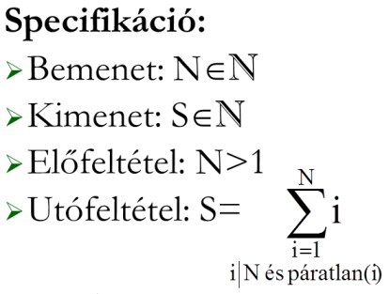
Ciklusok
Algoritmus₁:
Algoritmus₂:
Változó i:Egész
S:=0
i=1..N
 | i|N és páratlan(i)
 | S:=S+i | ⎯
I
N
Változó i:Egész
S:=0
i=1..N; 2-esével
 | i|N
 | S:=S+i | ⎯
I
N
Notes:
Gondolja meg, h. ha a második algoritmus ötlete hamarabb vetődik föl bennünk, akkor a specifikációt miként fogalmaztuk volna meg.

Slide 14
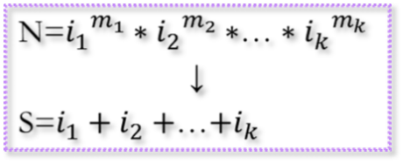
Ciklusok
Feladat:
Határozzuk meg egy természetes szám (N>1) prímosztói összegét!
Specifikáció:
Bemenet: N∈N
Kimenet: S∈N
Előfeltétel: N>1
Utófeltétel: S=
Definíció: prím …
Notes:
A „prím”-ség a korábbi hasonló megszorításnál jóval összetettebb, ezért most nem foglalkozunk vele.

Slide 15
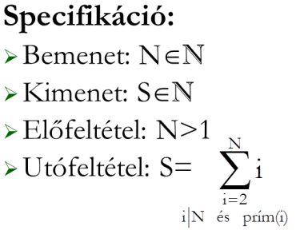
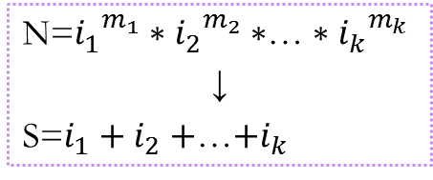
Ciklusok
Algoritmus:
a legkisebb osztó biztosan prím; ha N-t osztjuk vele ahányszor csak tudjuk, a következő osztója (a redukált N-nek) megint prím lesz.
Miért nem számlálós a külső ciklus?
Változó i:Egész
S:=0
i:=2
i≤N
 | i|N
 | S:=S+i |  | ⎯
 | i|N
 |  | N:=N Div i
 | i:=i+1
I
N
Notes:
Mert a ciklus végértéke a ciklusmagban változik/változhat.

Slide 16
Ciklusok
Tanulságok:
Ha az utófeltételben ∃, ∀, vagy Σ jel van, akkor a megoldás mindig ciklus!
Ha az utófeltételben ∃ vagy ∀ jel van, akkor a megoldás sokszor feltételes ciklus!
Ha az utófeltételben Σ jel van, akkor a megoldás sokszor számlálós ciklus! (Π is…)
Feltételes Σ esetén a ciklusban elágazás lesz.
Notes:
Programozási alapismeretek

Slide 17
Ciklusok algoritmus – kód
Feltételes ciklusok:
feltétel
 | utasítások
while (feltétel){
utasítások }
Tipikus előfordulás: a beolvasás ellenőrzésénél
 | utasítások
feltétel
do{
utasítások }while (feltétel);
Számlálós ciklusok:
i=1..N
 | utasítások
for (int i=1;i<=N;++i){
utasítások }
i=1..N; x-esével
 | utasítások
for (int i=1;i<=N;i+=x){
utasítások }

Slide 18
Feladat elágazásra, vagy más megoldás kell?
Feladat:
A japán naptár 60 éves ciklusokat tartalmaz, az éveket párosítják, s mindegyik párhoz valamilyen színt rendelnek (zöld, piros, sárga, fehér, fekete).
1,2,11,12, …,51,52: zöld évek
3,4,13,14,…,53,54: piros évek
5,6,15,16,…55,56: sárga évek
7,8,17,18,…57,58: fehér évek
9,10,19,20,…,59,60: fekete évek
Tudjuk, hogy 1984-ben indult az utolsó ciklus, amely 2043-ban fog véget érni.
Írj programot, amely megadja egy M évről (1984≤M≤2043), hogy milyen színű!

Slide 19

Feladat elágazásra, vagy más megoldás kell?
Specifikáció₁:
Bemenet: év∈N
Kimenet: s∈Szín
Előfeltétel: 1984≤év és év≤2043
Utófeltétel: ((év–1984) Mod 10) Div 2=0 és s="zöld" vagy ((év–1984) Mod 10) Div 2=1 és s="piros" vagy …
Definíció: Szín:={"zöld","piros","sárga","fehér", "fekete"}⊂S
Egy még „definiálatlan” halmaz
A Szín halmaz
definiálása, visszavezetés a Szöveg halmazra

Slide 20
Feladat elágazásra, vagy más megoldás kell?
Specifikáció₂:
Bemenet: év∈N
Kimenet: s∈Szín Szín={"zöld","piros","sárga", "fehér","fekete"}⊂S
Előfeltétel: 1984≤év és év≤2043
Utófeltétel: ((év–1984) Mod 10) Div 2=0 és s="zöld" vagy ((év–1984) Mod 10) Div 2=1 és s="piros" vagy …
A Szín halmaz
definiálása itt is lehetséges

Slide 21
Feladat elágazásra, vagy más megoldás kell?
Specifikáció₂:
Bemenet: év∈N
Kimenet: s∈Szín Szín={"zöld","piros","sárga", "fehér","fekete"}⊂S
Előfeltétel: 1984≤év és év≤2043
Utófeltétel: (((év–1984) Mod 10) Div 2=0 → s="zöld") és (((év–1984) Mod 10) Div 2=1 → s="piros") és …
Notes:
Ez az Uf-változat pompásan előre jelzi a megfelelő algoritmust:
5 db, egymást kizáró előfeltételű implikáció (‚és’ kapcsolatban) algoritmusa 5 feltételű elágazás.

Slide 22
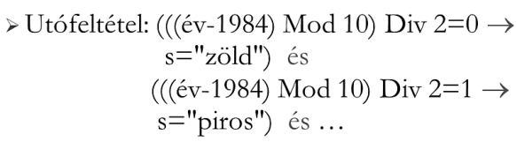
Feladat elágazásra, vagy más megoldás kell?
Lokális változó deklarálása
Algoritmus:
Változó y:Egész
y:=((év–1984) Mod 10) Div 2
y=0 | y=1 | y=2 | y=3 | y=4
s:="zöld" | s:= "piros" | s:= "sárga" | s:= "fehér" | s:= "fekete"
Kérdés: Akkor is ezt tennénk, ha 5 helyett 90 ágat kellene írnunk?
A válasz előtt egy új adatszerkezet: a tömb.

Slide 23
Sorozatok
Specifikációbeli fogalmak:
Sorozat: azonos halmazbeli elemek egymásutánja, az elemei sorszámozhatók.
Elem: a sorozat i-edik elemére szokásos módon – alul-indexeléssel – hivatkozhatunk: S_{i}.
Index: 1..SorozatHossz.
Például:
HónapHosszak∈N¹² – a HónapHosszak 12 elemű, természetes számokból álló sorozat ≅ (HónapHosszak₁, … , HónapHosszak₁₂)
Évszakok∈S⁴ – az Évszakok 4 elemű, szövegeket tartalmazó sorozat ≅ (Évszakok₁, Évszakok₂, Évszakok₃, Évszakok₄)
Kérdés: az elemek lehetnek sorozatok, azaz van-e sorozatok sorozata?

Slide 24
Tömbök
Algoritmikus fogalmak:
Tömb: véges hosszúságú sorozat (→azonos típusú elemek-ből), a sorozat i-edik tagjával végezhetünk műveleteket (adott a legkisebb és a legnagyobb index, vagy az elemszám).
Index: sokszor 1..N, időnként 0..N–1, ahol N az elemek számát jelöli. Más esetekben lehet a..b is (a≤b). Egyes nyelvekben nem csak számmal lehet indexelni (pl. hétfői ebéd, keddi ebéd, …).
Tömbelem-műveletek: elemérték-hivatkozás, elemérték-módosítás (az elem-indexeléssel kiválasztva).

Slide 25
Sorozatok → Tömbök
Példa₁:
Specifikációban: X,Y,Z∈R^{N} – deklarációs példa Z₁=X₁+Y₁ – hivatkozási példa
Algoritmusban: X,Y,Z:Tömb[1..N:Valós] – deklarációs példa
Z[1]:=X[1]+Y[1] – hivatkozási példa
Notes:
Figyelem: specifikációban nincs értékadás! Ott –mint láttuk– logikai kifejezések írhatók, amelynek részeként előfordulhat az azonosság operátor (azonos-e értelemben).

Slide 26
Sorozatok → Tömbök
Példa₂:
Specifikációban: Szk∈S⁵ – deklarációs példa Szk₁="első szó" – hivatkozási példa
Algoritmusban: Szk:Tömb[0..4:Szöveg] – deklarációs példa Szk[0]:="első szó" – hivatkozási példa

Slide 27
Sorozatok → Tömbök
Példa₃:
Az előbbi feladat-példa Szín halmaza a specifikációban egy szöveg konstansokból álló sorozat:
Színek∈S⁵= ("zöld","piros","sárga","fehér","fekete")
Az algoritmusban reprezentálhatjuk így: Konstans Színek:Tömb[0..4:Szöveg]= ("zöld","piros","sárga","fehér","fekete")
A lényeg az azonos elemszám! Ügyelni kell az „indexek” konverziójára! Itt: Színek_{i} → Színek[i–1]

Slide 28
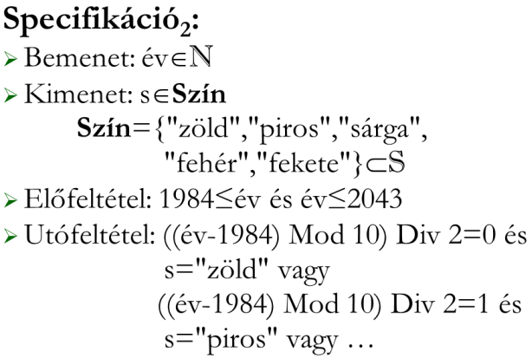
Elágazás helyett tömb
Specifikáció:
Bemenet: év∈N
Kimenet: s∈Szín
Szín={"zöld","piros","sárga", "fehér","fekete"}⊂S Színek∈Szín⁵=("zöld","piros","sárga", "fehér","fekete")
Előfeltétel: 1984≤év és év≤2043
Utófeltétel: s=Színek_{(((év–1984) Mod 10) Div 2)+1}
Notes:
Programozási alapismeretek
2018. 09. 19.
ad „+1”: mivel a specifikációbeli sorozatok 1-től indexelődnek!
Szlávi-Zsakó: Programozási alapismeretek 3. előadás
28

Slide 29
Elágazás helyett tömb
Specifikáció (egyszerűsítve):
Bemenet: év∈N
Kimenet: s∈S
Színek∈S⁵=("zöld","piros","sárga", "fehér","fekete")
Előfeltétel: 1984≤év és év≤2043
Utófeltétel: s=Színek_{(((év–1984) Mod 10) Div 2)+1}
Notes:
Programozási alapismeretek
2018. 09. 19.
ad „+1”: mivel a specifikációbeli sorozatok 1-től indexelődnek!
Szlávi-Zsakó: Programozási alapismeretek 3. előadás
29

Slide 30
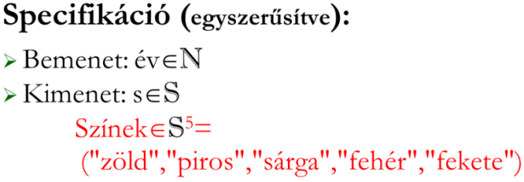
Elágazás helyett tömb
Programparaméterek deklarálása
Adatreprezentálás:
Változó év:Egész s:Szöveg Konstans Színek:Tömb[0..4:Szöveg]= ("zöld","piros","sárga","fehér","fekete")

Slide 31
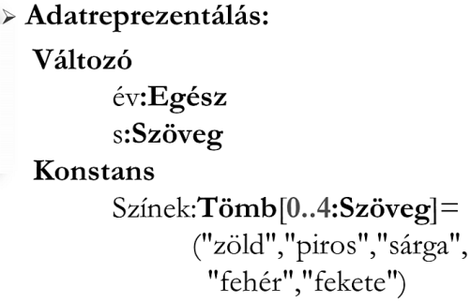
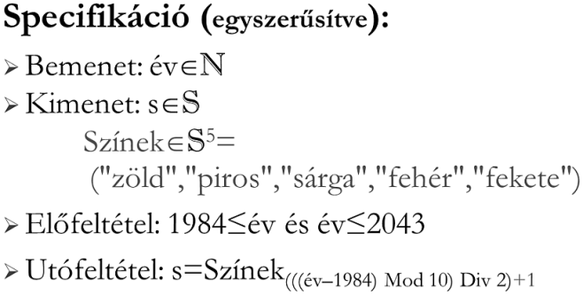
Elágazás helyett tömb
Algoritmus:
Tevékenység:
észrevéve az egyszerűsítési lehetőséget:
Változó y:Egész
y:=(((év–1984) Mod 10) Div 2)+1
s:=Színek[y–1]
Változó y:Egész
y:=((év–1984) Mod 10) Div 2
s:=Színek[y]

Slide 32
Tömbök (Algoritmus→kód)
Tömb-elemszám ⇒ indexelés 0..N
A C++ 0-val kezdi a tömbindexelést! De szabad nem használni a 0-dikat. ☺
De negatív index sajnos nem használható. ☹
Deklarációs példák –
X:Tömb[1..N:Valós]
Y:Tömb[0..4:Szöveg]
a C++ kódjukkal:
float X[N+1]
string Y[5]
Az előbbi Szín halmazos példa:
Konstans Színek:Tömb[0..4:Szöveg]= ("zöld","piros","sárga","fehér","fekete")
indexelés 0..??? ⇒ Tömb-elemszám
const string Szinek[5]={"zöld","piros", "sárga","fehér","fekete"};

Slide 33

Tömbök (C++ kódban – áttekintés)
Fordításkor kiderülő méret esete.
Statikus tömbök:
Deklaráció:
Hivatkozások:
const int MaxN=???;//tömb max.elemszáma
típ tömb[MaxN]; //tömbdeklaráció, //0..MaxN-1 közötti indexekkel …
Eltérés a specifikációban szokásostól!
… tömb[ind] … //tömbérték-hivatkozás … tömb[ind]=kif;//tömbérték-módosítás …

Slide 34
Tömbök (C++ kódban – áttekintés)
Fordításkor kiderülő méret esete.
Statikus tömb konstansok:
Deklaráció:
vagy
const int N=???;//tömb elemszáma
const típ tömb[N]={t1,t2,…,tN}; //konstans tömb deklarációja, //0..N-1 közötti indexekkel
const típ tömb[]={t1,t2,…,tN}; //konstans tömb deklarációja const int N=sizeof(tömb)/sizeof(típ); //tömb elemszáma, //indexek: 0..N-1 közötti

Slide 35
Tömbök (C++ kódban – áttekintés)
Csak futáskor kiderülő méret esete.
Dinamikus tömbök₁:
Deklaráció:
Létrehozás:
Hivatkozások (nincs változás):
int N; //tömb aktuális elemszám
…
N=???;//N meghatározása, pl. beolvasása típ tömb[N];//tömbhelyfoglalás N db //típ típusú elem számára
… tömb[ind] … //tömbérték-hivatkozás … tömb[ind]=kif;//tömbérték-módosítás …

Slide 36
Tömbök (C++ kódban – áttekintés)
Csak futáskor kiderülő méret esete.
Dinamikus tömbök₂:
Deklaráció:
Létrehozás:
Hivatkozások (nincs változás):
int N; //tömb aktuális elemszám
…
N=???;//N meghatározása, pl. beolvasása típ* tömb=new típ[N];//tömbhelyfoglalás //N db típ típusú elem számára
… tömb[ind] … //tömbérték-hivatkozás … tömb[ind]=kif;//tömbérték-módosítás …

Slide 37
Konstans tömbök alkalmazása
Feladat:
Írj programot, amely egy 1 és 99 közötti számot betűkkel ír ki!
Specifikáció:
Bemenet: N∈N
egyes∈S¹⁰=("","egy",…,"kilenc")
tizes∈S¹⁰=("","tizen",…,"kilencven")
Kimenet: S∈S
Előfeltétel: 1≤N≤99
Utófeltétel: N=10 → S="tíz" és N=20 → S="húsz" és N∉{10,20} → S=tizes_{(N Div 10)+1}+egyes_{(N Mod 10)+1}
Leglogikusabb helyre téve.
Az algoritmus szempontjából „adottság”, azaz bemenet…

Slide 38
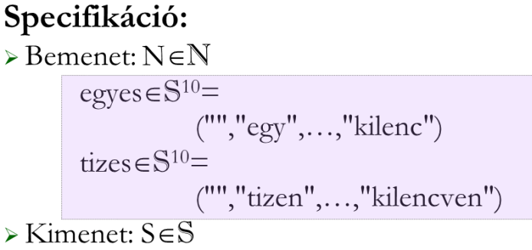
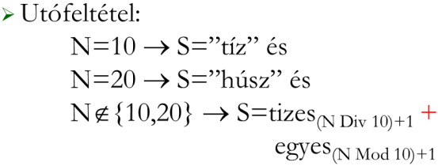
Konstans tömbök alkalmazása
Programparaméterek deklarálása
Algoritmus:
Változó N:Egész
Konstans egyes:Tömb[0..9:Szöveg]= ("","egy",…,"kilenc")
Konstans tizes:Tömb[0..9:Szöveg]= ("","tizen",…,"kilencven")
Változó S:Szöveg
Figyelembe véve az index-elcsúszást:
N=10 | N=20 | N∉{10,20}
S:="tíz" | S:="húsz" | S:=tizes[N Div 10]+ egyes[N Mod 10]

Slide 39
Konstans tömbök alkalmazása
Feladat:
Írj programot, amely egy hónapnévhez a sorszámát rendeli!
Specifikáció:
Bemenet: H∈S
HóNév∈S¹²=("január",…,"december")
Kimenet: S∈N
Előfeltétel: H∈HóNév
Utófeltétel: 1≤S≤12 és HóNév_{S}=H

Slide 40
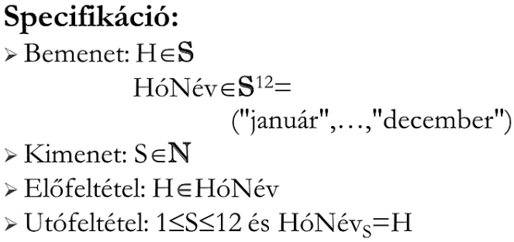
Konstans tömbök alkalmazása
Programparaméterek deklarálása
Algoritmus:
Változó H:Szöveg, S:Egész
Konstans HóNév:Tömb[1..12:Szöveg]= ("január",…,"december")
Kérdés: Mi lenne, ha az előfeltétel nem teljesülne? Futási hiba? Végtelen ciklus?
S:=1
HóNév[S]≠H
 | S:=S+1

Slide 41
Konstans tömb – mit tárolunk?
Feladat:
Egy nap a nem szökőév hányadik napja?
Specifikáció₁:
Bemenet: H,N∈N
hó∈N¹²=(31,28,31,…,31)
Kimenet: S∈N
Előfeltétel: 1≤H≤12 és 1≤N≤hó_{H}
Utófeltétel:

Slide 42
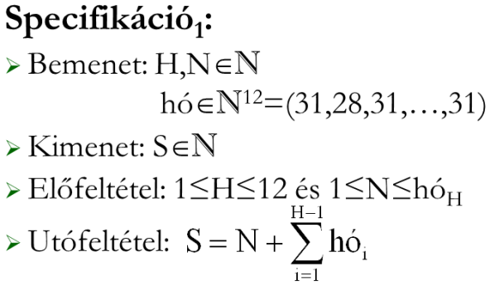
Konstans tömb – mit tárolunk?
Programparaméterek deklarálása
Algoritmus:
Változó H,N,S:Egész
Konstans hó:Tömb[1..12:Egész]=(31,28,31,…,31)
Megjegyzés: Szökőév esetén H≥3 esetén S-et 1-gyel meg kellene növelni! (És az előfeltétel is módosul.)
Változó i:Egész
S:=N
i=1..H–1
 | S:=S+hó[i]
Lokális változó deklarálása

Slide 43
Konstans tömb – mit tárolunk?
Egy másik megoldás:
Tároljuk minden hónapra, hogy az előző hónapokban összesen hány nap van!
Specifikáció₂:
Bemenet: …
hó∈N¹²=(0,31,59,90,…,334)
Utófeltétel: S=hó_{H}+N
Kérdés: Ez jobb megoldás? Mi lesz az előfeltétellel?

Slide 44
Áttekintés
Ciklusok – specifikáció+„algoritmika”+kódolás
Egy bevezető példa a tömbhöz
A tömb
Elágazás helyett tömb
Konstans tömbök

